Slide 1

ÂM NHẠC 6
Chào mừng các em
đến với tiết học hôm nay!

Slide 2


TIẾT 8
Vận dụng – Sáng tạo
Chủ đề 2: Cuộc sống tươi đẹp

Slide 3
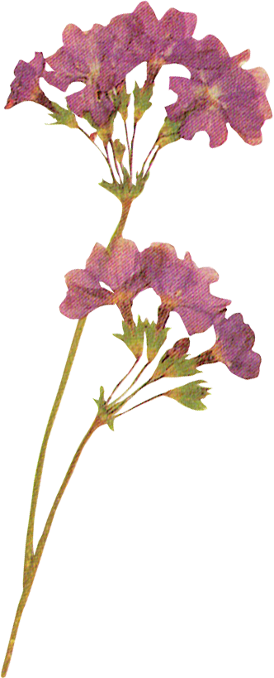



1. Biểu diễn bài hát: Đời sống không già vì có chúng em
LẮNG NGHE VÀ HÁT THEO

Slide 4
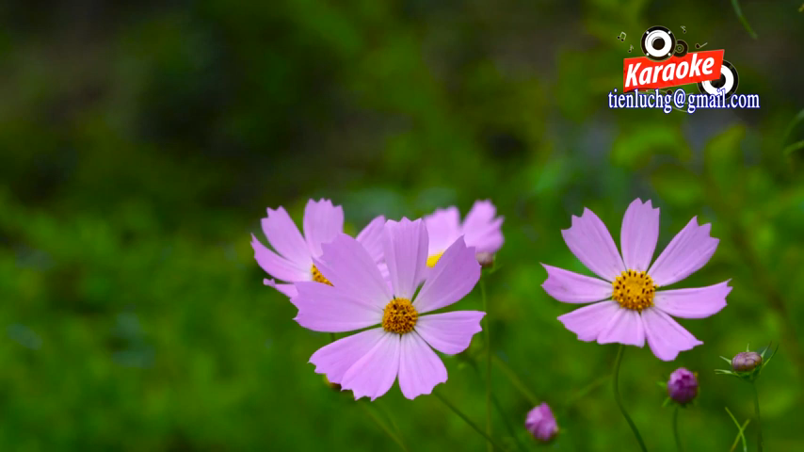

Slide 5
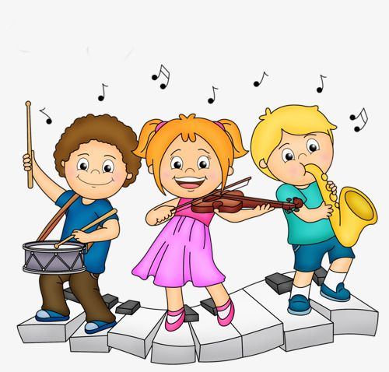
a. Hát lĩnh xướng, nối tiếp, hòa giọng
Nghe nhạc đệm và thể hiện
NHÓM 1
Vì có chúng em… luôn nở hoa
NHÓM 2
Bàn chân em đến … lo âu dài
Hòa giọng: Vì có chúng em… hát mãi ngàn sau

Slide 6

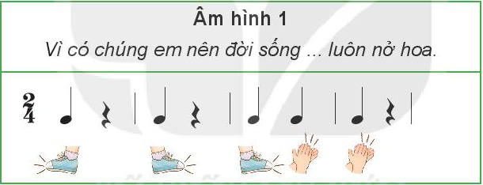
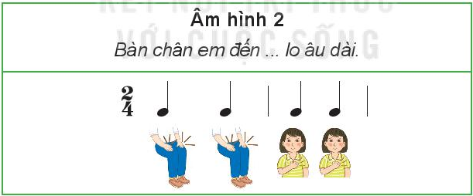
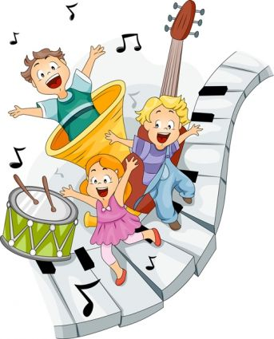
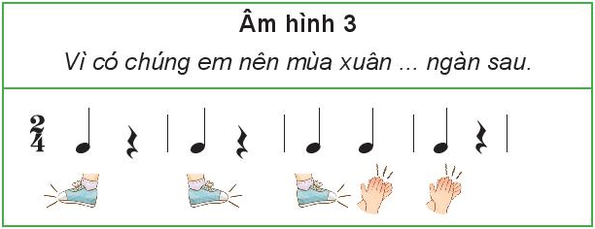

b. Hát kết hợp vận động cơ thể theo nhịp điệu
Nghe nhạc đệm và thể hiện

Slide 7

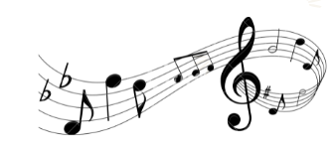
2. Trò chơi âm nhạc:
Yêu cầu: Tìm các chữ cái gắn với tên nốt nhạc theo chữ cái Latin trong tên các thành viên nhóm mình.
Ví dụ:
- GV: Tên cô là GIANG, tên cô có những chữ cái nào?
- HS : Tên cô có những chữ cái G-I-A-N-G
- GV: Trong tên của cô có kí hiệu tên của bao nhiêu nốt nhạc theo chữ cái Latin?
- HS: Hai nốt Son (2 chữ G), 1 nốt La ( 1 chữ A)
5 : 00

Slide 8

3. Ứng tác âm nhạc
NHÓM 1
NHÓM 2
Bạn HS điều khiển: Đọc nhạc 2 ô nhịp đầu của Bài đọc nhạc số 1 và yêu cầu thành viên của các nhóm giơ tay đăng kí ứng tác tiếp nối theo giai điệu của 2 ô nhịp đầu. Nhóm nào ứng tác giai điệu nối tiếp nhanh nhất thì giành quyền chỉ định nhóm đối phương. Trò chơi được chơi nối tiếp nhau đến khi đội bạn 3 lần không ứng tác kịp sẽ thua cuộc.

Slide 9

HƯỚNG DẪN VỀ NHÀ
Học sinh đọc và tìm hiểu các nội sung ở chủ đề 3 Nhớ ơn thầy cô.
Tìm hiểu ý nghĩa và nội dung lời ca của bài Thầy cô là tất cả ( Nhạc: Bùi anh Tú – Thơ. Nguyễn Trọng Sửu)
Chuẩn bị viết lời giới thiệu ngắn (khoảng 3,4 câu) về tiêu đề và nội dung của bài hát.

Slide 10


CẢM ƠN CÁC EM ĐÃ LẮNG NGHE
HẸN GẶP LẠI CÁC EM Ở TIẾT HỌC SAU

